Slide 1
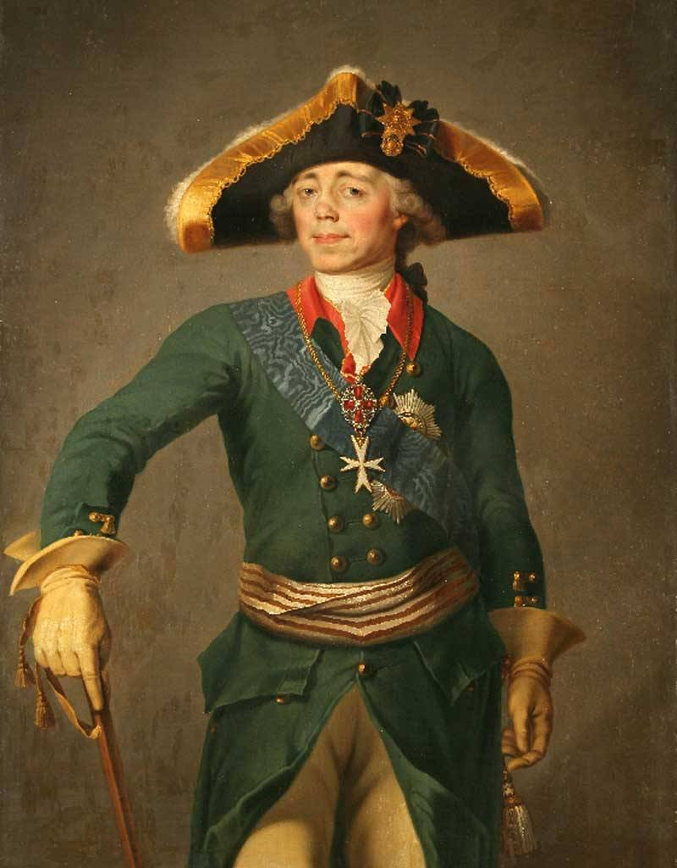
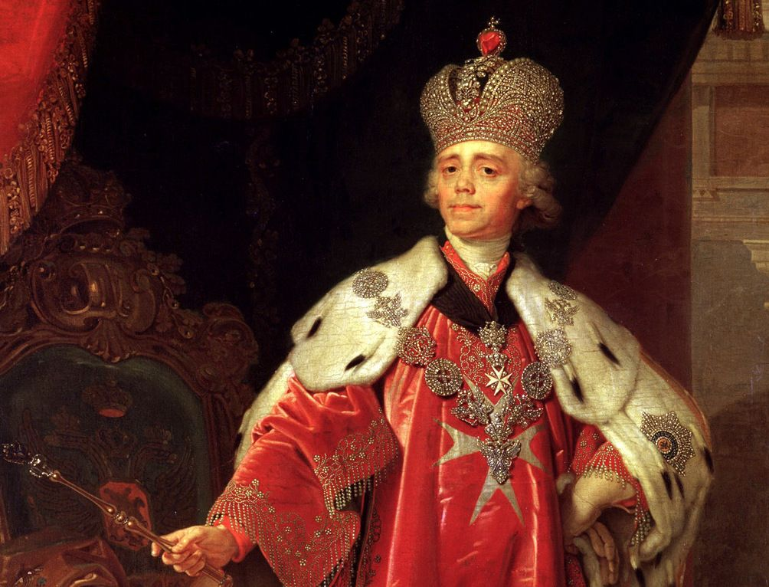
ВНЕШНЯЯ ПОЛИТИКА ПАВЛА I

Slide 2
Цели внешней политики
Активное участие России во внешнеполитических вопросах
Поддержание статуса мировой державы

Slide 3
Направления
Западное Восточное

Slide 4
Заполните таблицу: стр. 64
НАПРАВЛЕНИЯ | ОСНОВНЫЕ СОБЫТИЯ и их цели
1. Западное направление | 1. Покровительство Мальтийскому ордену. Цель: противостояние Франции на религиозном и политическом уровне. 2. ? 3. ?
2. Восточное направление | ?

Slide 5
11 марта 1801г – Дворцовый переворот (убийство Павла I)
Ответьте на вопросы:
Докажите что внешняя политика Павла I имеет противоречивый характер (успехи, неудачи)
Используя мнения историков (стр.69) подтвердите что натура ПавлаI противоречива. Почему, на ваш взгляд, он был свергнут с престола?

